Slide 1

Grupo de Estudos em Microeletrônica de Radiofrequência
Uma iniciativa IEEE MTT-S Nordeste Brasil
Organizador: Nathan Gurgel

Slide 2
MOSFETs Caracterização
Uma iniciativa IEEE MTT-S Nordeste Brasil
Organizador: Nathan Gurgel

Slide 3
Sumário
Referências
Introdução
Caracterização
Hands-on

Slide 4






Referências
Livro referência
Materiais de Referência
TU Graz
IHP
Skywater

Slide 5
Introdução
O que é um semicondutor?
O que é um diodo?
O que é um transistor?
O que significa MOSFET?

Slide 6
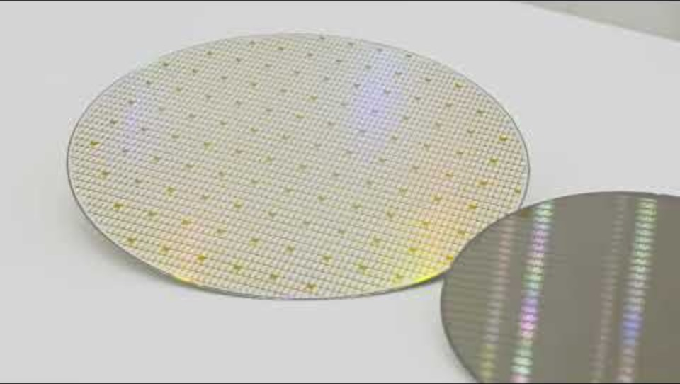
Semicondutor

Slide 7

Semicondutor

Slide 8
Semicondutor
A relação entre o silício e o dopante fica entre 1 parte por bilhão (ppb) até 1 parte por milhão (ppm).
Elementos dopantes do tipo P: Boro, Alumínio, Gálio, Índio, Tálio.
Elementos dopantes do tipo N: Fósforo, Arsênio, Antimônio, Bismuto.

Slide 9
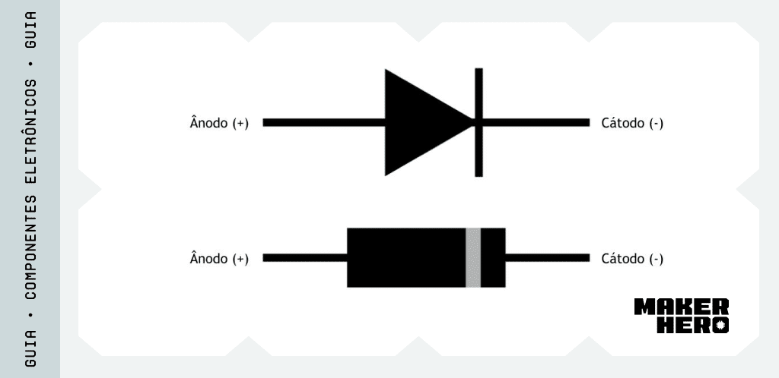
Diodo
Diodo: sua representação esquemática acima e modelo mais comum abaixo (Fonte: MakerHero)

Slide 10
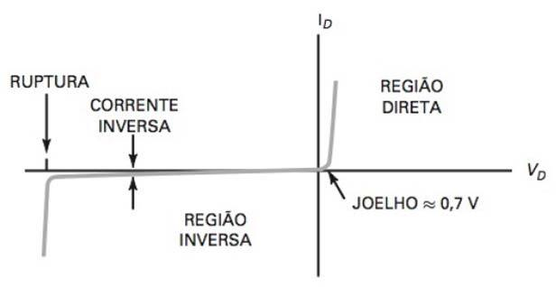
Diodo
Curva característica do Diodo (Fonte: ResearchGate)

Slide 11
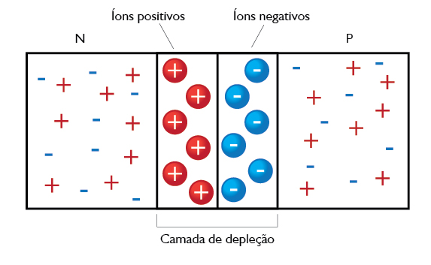
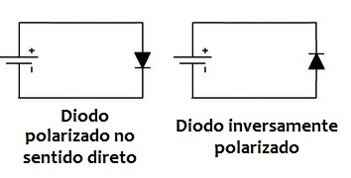
Diodo
Formação da camada de depleção (Fonte: IMD)
Polarização do diodo (Fonte: AlexBaroni)

Slide 12
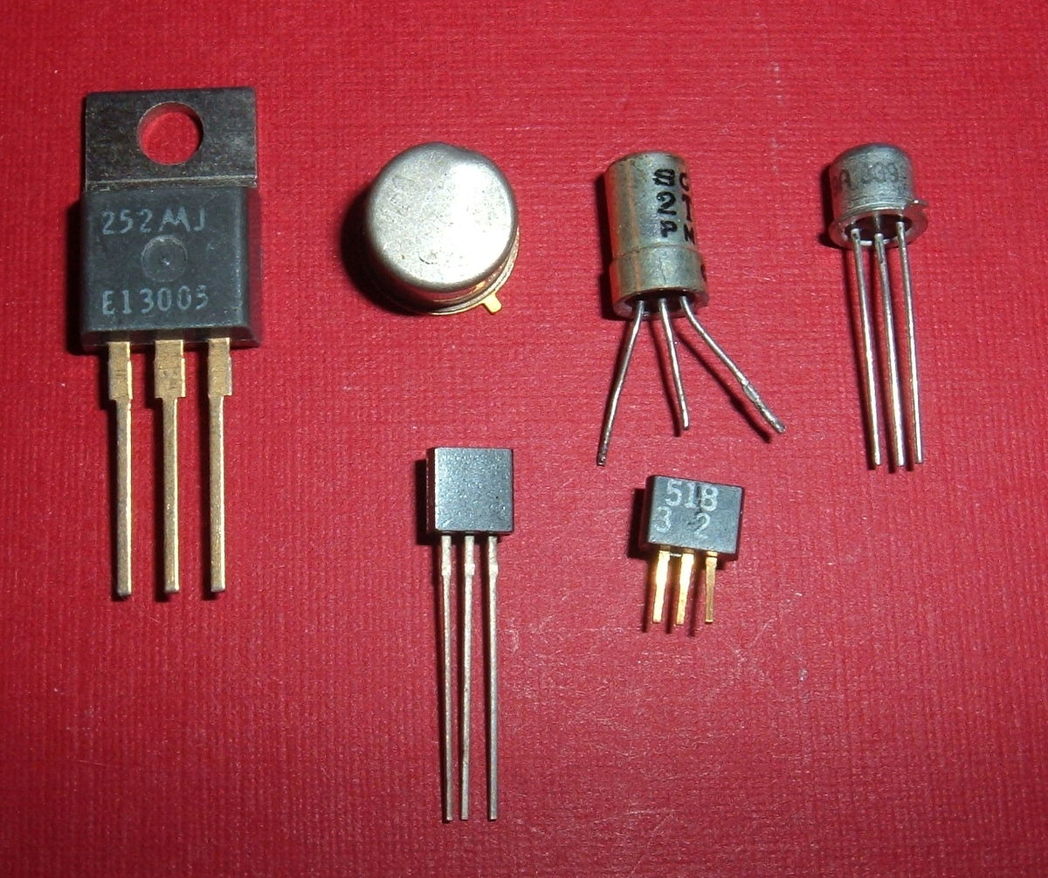
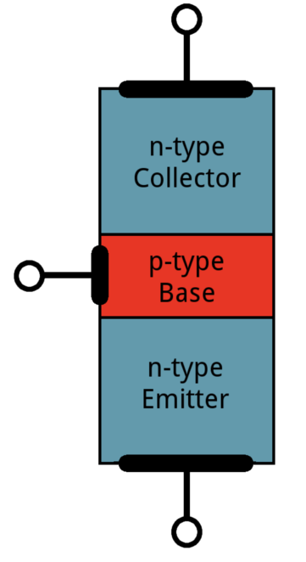
Transistores
Diferentes encapsulamentos de transistores (Fonte: Wikipedia)
Estrutura básica de um transistor (Fonte: SparkFun)

Slide 13
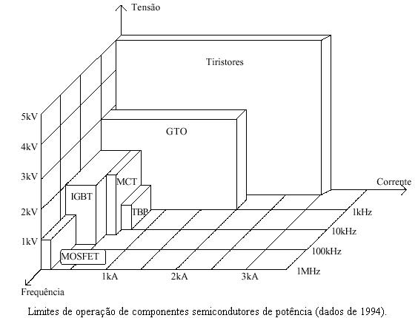
Tipos de Transistores
Tipos de transistores e suas aplicações (Fonte: GTA UFRJ)

Slide 14
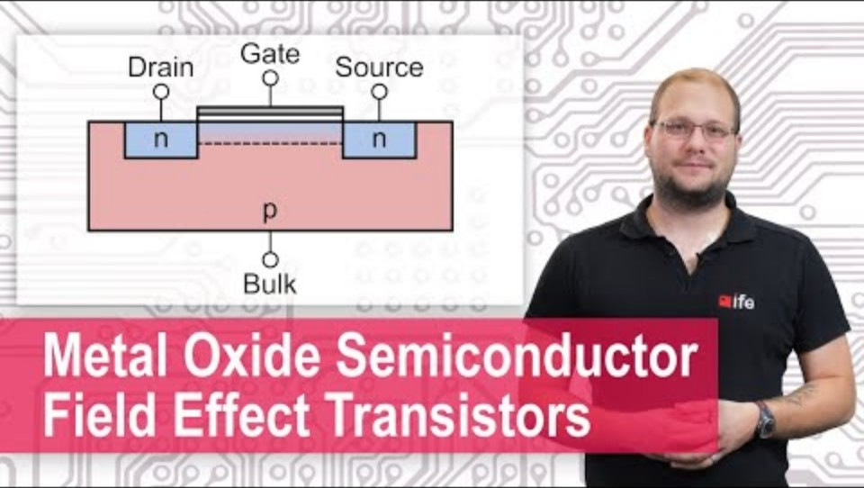
MOSFETs

Slide 15
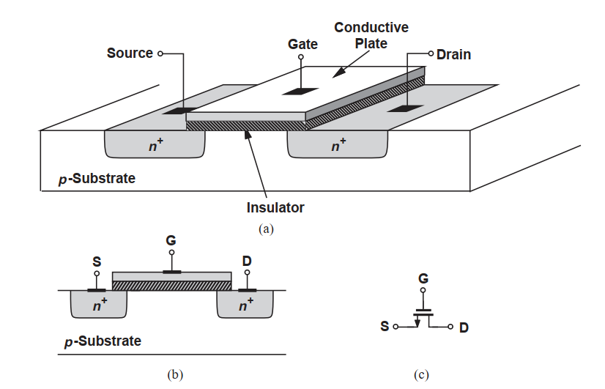
MOSFETs
Construção de um MOSFET planar (Fontes adiante serão do RAZAVI, 2014)

Slide 16
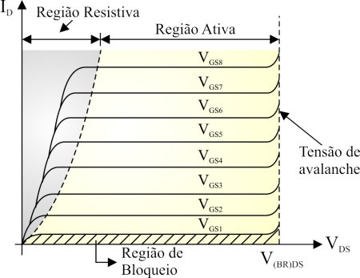
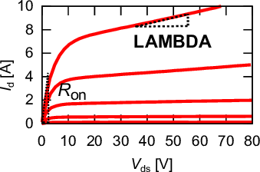
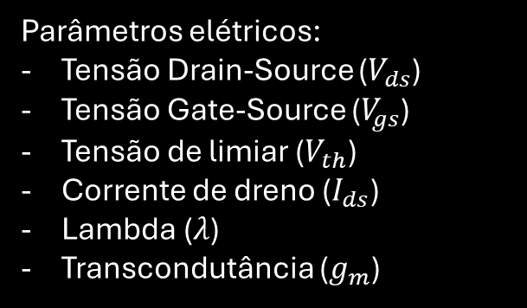
MOSFETs
Parâmetros elétricos:
Tensão Drain-Source ($V_{ds}$)
Tensão Gate-Source ($V_{gs}$)
Tensão de limiar ($V_{th}$)
Corrente de dreno ($I_{ds}$)
Lambda ($λ$)
Transcondutância ($g_{m}$)
Curva Característica do MOSFET

Slide 17
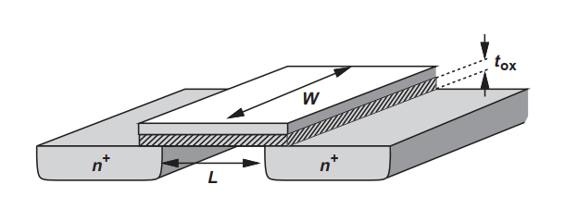
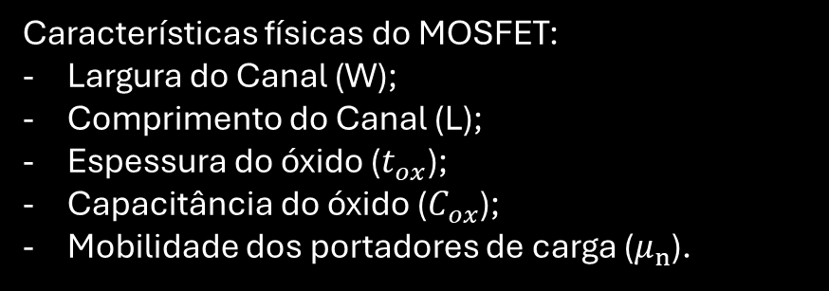
MOSFETs
Características físicas do MOSFET:
Largura do Canal (W);
Comprimento do Canal (L);
Espessura do óxido ($t_{ox}$);
Capacitância do óxido ($C_{ox}$);
Mobilidade dos portadores de carga ($μ_{n}$).
Dimensões física do canal

Slide 18

MOSFETs
Região Ativa (Saturação):
$$I_{d}=\frac{1}{2}μ_{n}C_{ox}\frac{W}{L}{\left(V_{gs}−V_{th}\right)}^{2}\left(1+λV_{ds}\right)$$
Região Resistiva (Triodo):
$$I_{d}=\frac{1}{2}μ_{n}C_{ox}\frac{W}{L}\left[2\left(V_{gs}−V_{th}\right)V_{ds}−V_{ds}^{2}\right]$$
Transcondutância:
$$g_{m}=\frac{∂I_{d}}{∂V_{gs}}$$
Curva Característica do MOSFET
Dimensões física do canal

Slide 19
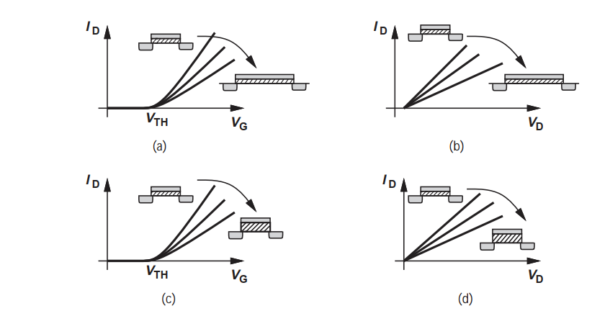
MOSFETs
Como o tamanho do óxido e do comprimento do canal afeta as curvas do MOSFET

Slide 20
OBRIGADO! E MÃOS A OBRA

